Slide 1
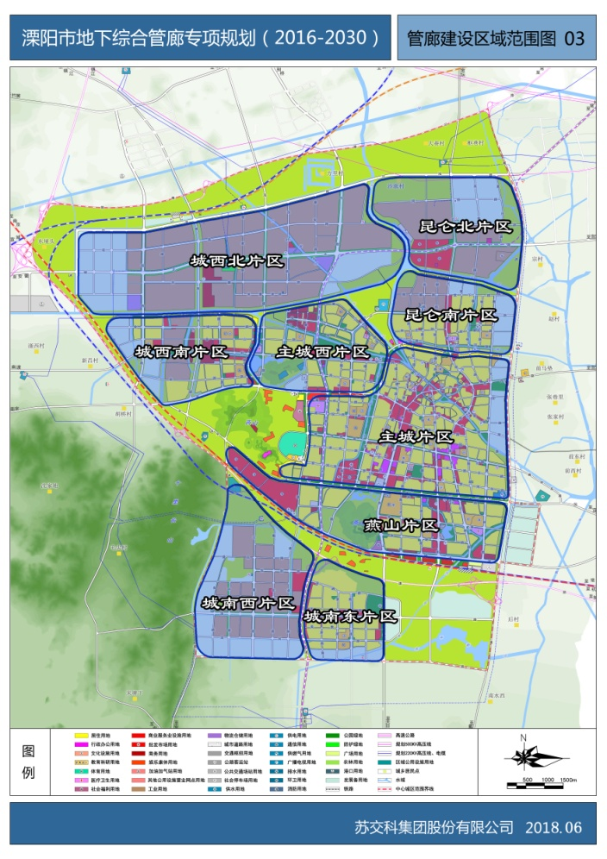
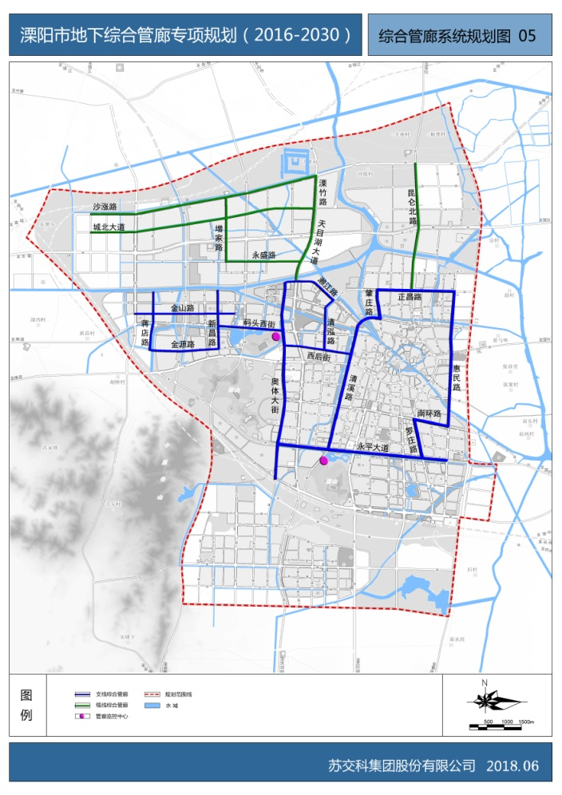
《溧阳市地下综合管廊专项规划（2016-2030年）》（草案） 批前公示
公告说明：
为贯彻落实国务院办公厅发布的《关于推进城市地下综合管廊建设的指导意见》，依据国家和省市相关政策规定与要求，我委组织编制了《溧阳市地下综合管廊专项规划（2016-2030年）》。目前，该规划已经通过专家论证并已修改完善，现根据《中华人民共和国城乡规划法》等相关法律、法规的要求，将规划草案主要内容面向社会进行公示，广泛征求公众意见，进一步使规划成果更具科学性和合理性。
公示时间：2018年6月25日—2018年7月24日
公示地点：
1、溧阳市住建委公示栏，地址：溧阳市体育路1号
2、溧阳市人民政府网站，网址：http://www.liyang.gov.cn/
反馈方式：
1、电子邮箱：731747593@qq.com
2、联系电话：溧阳市住建委市政处0519-87272682
3、邮寄地址：溧阳市体育路1号，溧阳市住建委市政处收，请在信封上注明“综合管廊规划意见”（来信请注明真实姓名与联系电话）
溧阳市住房和城乡建设委员会
2018年6月22日
《溧阳市地下综合管廊专项规划（2016-2030年）》
（草案）主要内容
一、规划范围
由中河、宁杭高速、长山路、茶亭路、溧戴河、芜太运河、城东大道所围合区域，总面约120平方公里。
二、规划期限
近期规划：2016-2020年；
远期规划：2021-2030年。
三、 规划目标
结合溧阳市总体发展目标及发展战略，构建科学的综合管廊体系，实现溧阳市市政管线的集约化、现代化和智慧化发展，提升管线安全水平和城市防灾抗灾能力，明显改善反复开挖路面的“马路拉链”问题，建成具有国内先进水平的地下综合管廊系统，为溧阳市社会经济可持续发展提供保障。
四、 规划规模
总体规模：溧阳市中心城区共规划管廊长度61.63km，其中支线管廊总长度38.44km，缆线管廊总长度23.19km。
五、 规划建设区域
依据《溧阳市城市总体规划（2016-2030）》功能分区，综合管廊适建区域细分为主城片区、主城西片、燕山片区、昆仑北片区、昆仑南片区、城西北片区、城西南片区、城南东片区、城南西片区。经过控制指标及评分，溧阳城区最后选择出7个区域作为管廊建设区域。
表1 综合管廊建设区一览表
六 、管廊规划布局
1、支线综合管廊
溧阳市规划支线综合管廊全长38.44公里，主要规划在主城片区、城西片区、城西南片区、主城西片区，分别布置于奥体大道、清溪路、惠民路、正昌路、肇庄路、罗庄路、永平大道、金山路、金源路、蒋店路、新昌路、码头西街、濑江路、清泓路、西后街等道路下。
2、缆线综合管廊
溧阳市规划缆线综合管廊全长23.19公里，主要规划布局在城西北片区的沙涨路、城北大道、增家路、溧竹路、永盛路、天目湖大道以及昆仑北片区的昆仑北路。
七、 纳入管廊管线种类
本次溧阳综合管廊规划考虑入廊管线包括给水、通信、电力、中低压燃气管线。
八 、分期建设规划
1、近期建设规划
近期规划建设综合管廊总长约25.42公里，规划建设支线综合管廊约12.11公里，缆线综合管廊约13.31公里。
2、远期建设规划
远期规划建设综合管廊总长约36.21公里，其中支线管廊约26.33公里，缆线管廊约9.88公里。
序号 | 片区名称 | 适建区面积（km²） | 备注
1 | 主城西片区 | 6.85 | 近期可成规模建设管廊
2 | 城西南片区 | 6.65 | 近期可成规模建设管廊
3 | 主城片区 | 15.78 | 根据远期适当建设管廊
4 | 燕山片区 | 8.84 | 根据远期适当建设管廊
5 | 昆仑南片区 | 5.47 | 根据远期适当建设管廊
6 | 城西北片区 | 19.06 | 根据远期适当建设管廊
7 | 城南东片区 | 4.59 | 根据远期适当建设管廊

